Slide 1
Tabiat va Biz

Slide 2
Tabiat — bu bizni o'rab turgan barcha narsalar, borliq, havyonot va o'simliklar dunyosi. Har qadamda tabiat unsurlaridan bo'lgan narsalarni ishlatamiz. Tug'ilganimizdan beri tabiat qo'ynida ungan ne'matlarni totib kelmoqdamiz. Uni asrab-avaylash zarur. Zarar etkazmay, uning unsurlaridan to'g'ri foydalanaylik. Tabiatda barcha narsa bir-biriga uyg'un. Unga ziyon qilsak — tabiat muvozanatini buzgan bo'lamiz. Qolaversa, tabiatga nima qilsak barchasi o'zimizga qaytadi. Chunki biz tabiatning ajralmas qismimiz. Onamizni asragandek asraylik ona-tabiatni.

Slide 3
Inson tabiat bilan chambarchas bog'liq. Agar tabiat bo'lmasa, inson bo'lmaydi.Inson tabiatni hurmat qilishi va himoya qilishi kerak. Misol uchun,agar er yuzida daraxtlar bo'lmasa,havo bo'lmaydi va inson omon qolmaydi. Shuning uchun biz tabiatni qadrlashimiz va hurmat qilishimiz kerak

Slide 4
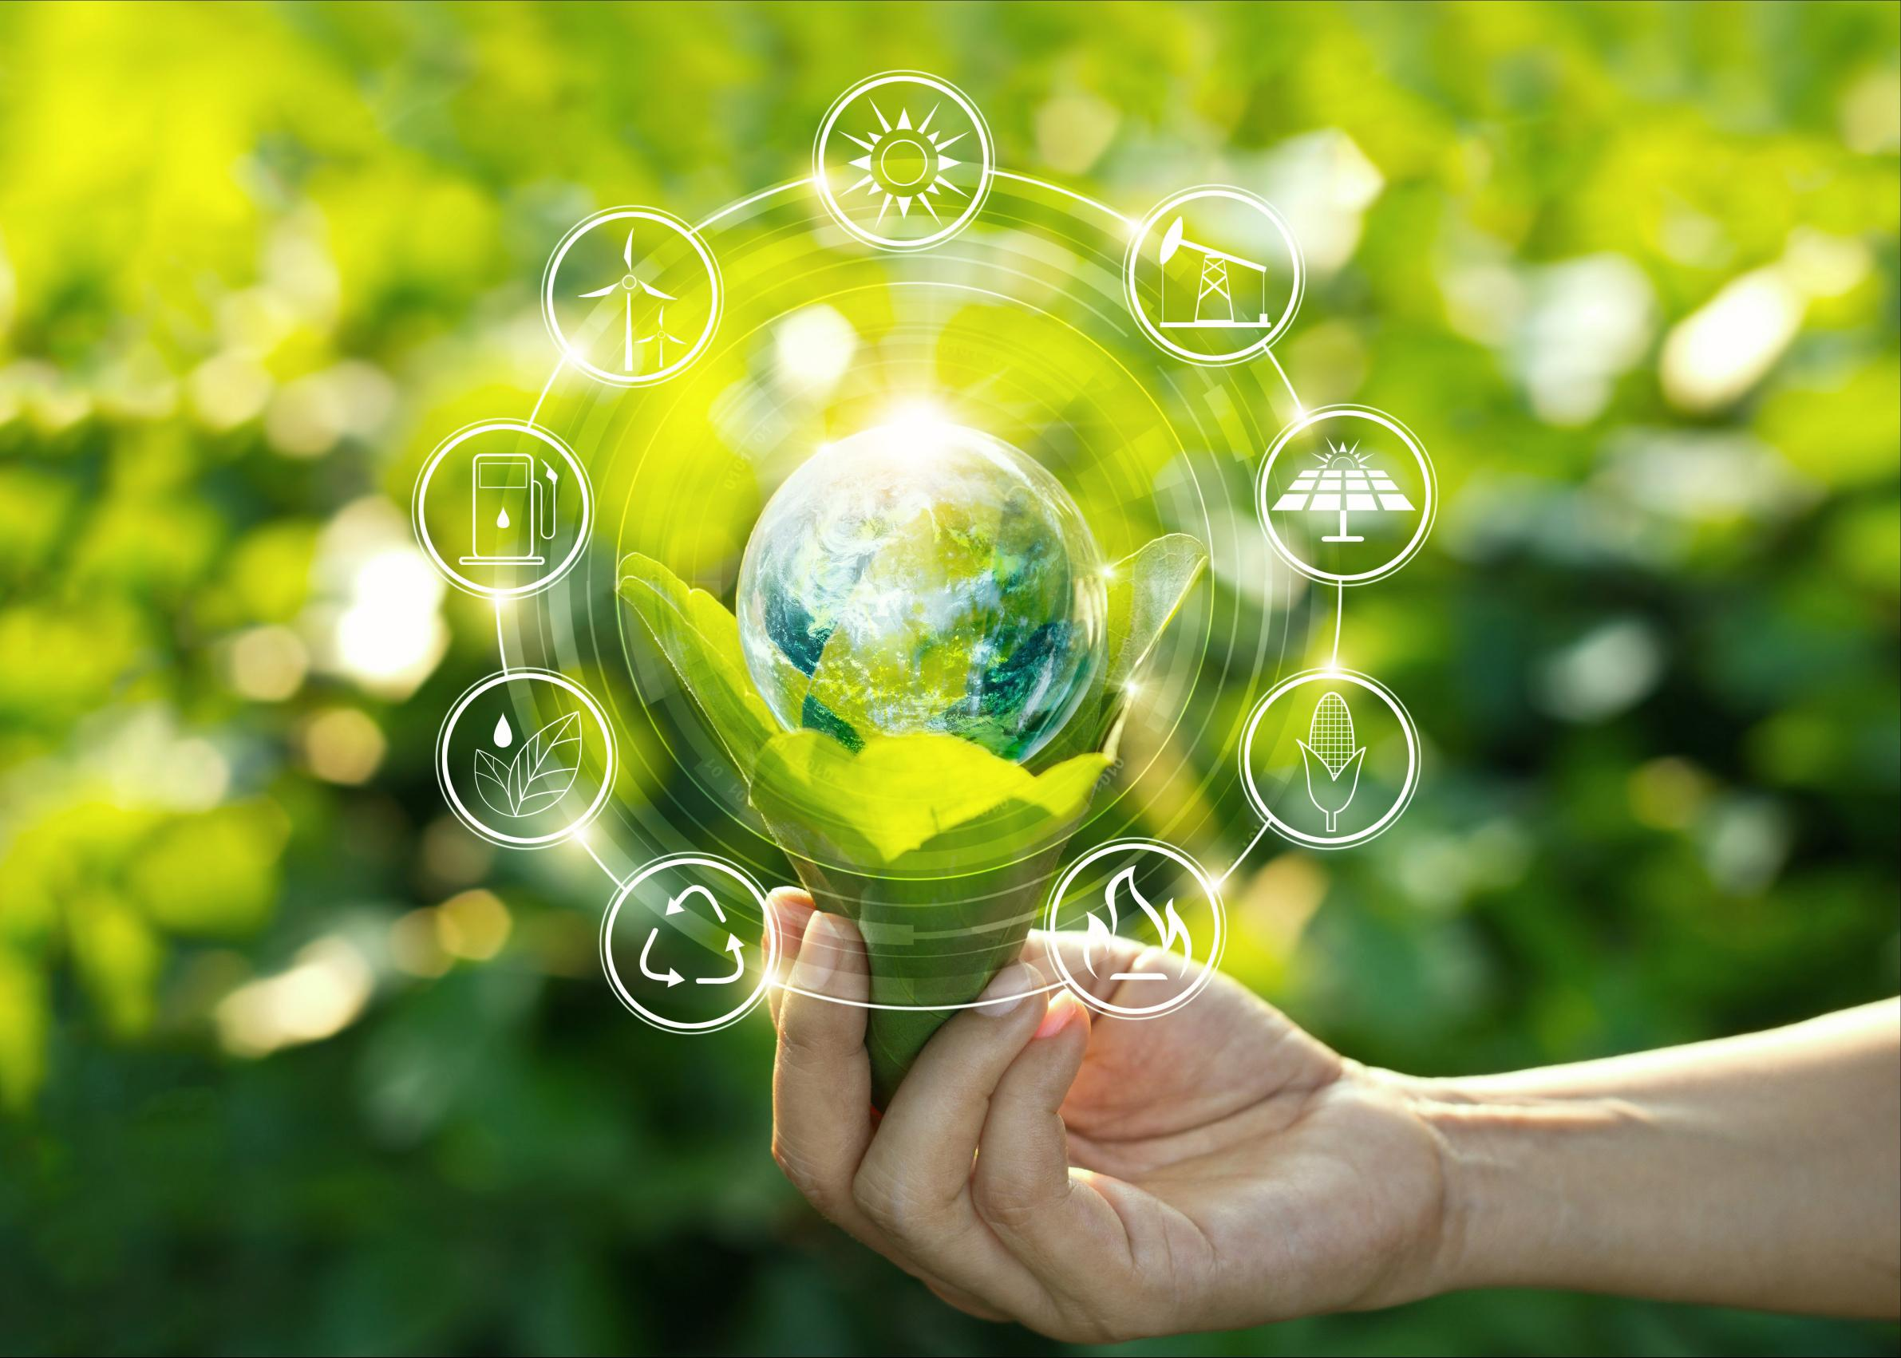

Slide 5
Tabiat odamga, jamiyatga bogʻliq boʻlmagan qonuniyatga boʻysunadi. Odam tabiatning bir qismi. Odam tabiat qonunlarini oʻzgartira olmaydi, faqat qonunlardan foydalanib, tabiat elementlarini, qismlarini oʻzlashtirishi mumkin. Tabiat tushunchasi insoniyat jamiyati yashashi tabiiy sharoitlarining majmui sifatida ham qaraladi. Inson yashashi uchun mehnat qiladi, mehnat (mas., dehqonchilik, qurilish, sanoat), miya faoliyati va boshqa esa tabiatning baʼzi jihatlarini oʻzgartiradi. Odam tomonidan, yaʼni ijtimoiy mehnat jarayonida yaratiladigan moddiy boyliklar shartli ravishda „ikkinchi tabiat“ deyiladi. Masalan, vodoroddan urangacha boʻlgan 92 ta kimyoviy element tabiiydir, undan keyingi kashf etilganlari sunʼiydir. Barcha sunʼiy sintetik kimyoviy birikmalar, odam yaratayotgan atom va yadro energiyalari „ikkinchi tabiat“ga kiradi.

Slide 6
Ular cheksiz maʼlum narsalarning (elementar zarralar, antizarralar, qum, tosh, tuproq, suv, havo, jonsiz va jonli mavjudot, planetalar, yulduzlar, galaktikalar va boshqa samoviy jismlar, fizik maydonlar) majmuidan iboratdir. Bir vaqtlar (fanning soʻnggi maʼlumotlari boʻyicha bundan 20 milliard yil avval) bu jismlar boshqa koʻrinishda boʻlgan. Boʻlajak milliard yillarda u yana oʻzgarib boradi. Tabiat odamning, jamiyatning vatani. Odamning hayoti tabiatning, biosferaning uygʻun sharoitiga bogʻliq. Bu sharoit salbiy tomonga oʻzgartirilsa, odamning normal yashashiga putur yetkaziladi, ekologik muammolar paydo boʻladi. Ilmiy-texnika yutuqlaridan notoʻgʻri foydalanish — biosferaning buzilishiga olib keladi.

Slide 7
Tabiatda suv turli shaklda – yomgʻir, qor, tuman, qirov, shudring kabi koʻrinishlarida uchraydi. Bularning barchasi tabiat uchun zarur. Ammo mening eng yoqtirganim – yomgʻir. Xoh maydalab yogʻayotgan boʻlsin, xoh shovullab; yoʻllar, ariqlarni suvga toʻldirsin yoki u sababli guldiragan momaqaldiroqdan choʻchigan qushlar oʻzini panaga olsin – baribir yomgʻirlar yaxshi. U yer yuzini yashnatuvchi, uygʻotuvchi, tabiat koʻrki. Yarim tunda uygʻonib, shivalab yogʻayotgan yomgʻir tovushiga quloq tuting. Tarnovlardan tushayotgan suvning xonishi, deraza oynasining zirillashi, tunuka tomlarning tomchilar zarbidan taraqlashi ajib bir “musiqa” hosil qiladi.

Slide 8
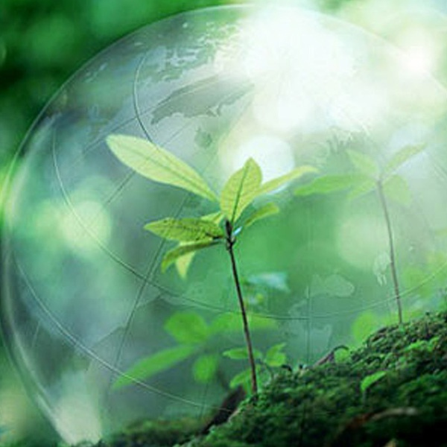

Slide 9
Tabiat yer yuzidagi jamiki tirik mavjudot uchun muqaddas go'shadir. Tabiat ularni to'ydiradi, kiydiradi, issiq va sovuqdan asraydi. O'z navbatida tirik mavjudot ham tabiatga mehr qo'yadi. Bu mehr tabiatni asrash, uning boyliklarini ko'paytirish tuyg'usi bilan uyg'unlasha olsagina haqiqiy sanaladi. Yaqin o'tmishimizda biz «Tabiatni sevamiz» deb bong urdigu, biroq uni asrab-avaylash ishiga mas'ul ekan-ligimizni unutib qo'ydik.

Slide 10
312-guruh talabasi Mamatova Shahnoza

